Slide 1
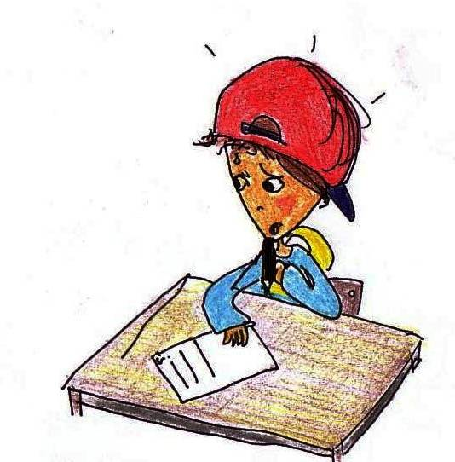
GLAGOLSKI VID

Slide 2
GLAGOLSKI VID
Obljubil si, da se boš učil poštevanko!

Slide 3
GLAGOLSKI VID
Obljubo sem tudi izpolnil,
saj sem se jo _ _ _ _ , ampak žal se je
nisem še _ _ _ _ _ _

Slide 4
GLAGOLSKI VID
Obljubo sem tudi izpolnil,
saj sem se jo U Č I L,
ampak žal se je
nisem še _ _ _ _ _ _ .

Slide 5
GLAGOLSKI VID
Obljubo sem tudi izpolnil,
saj sem se jo U Č I L,
ampak žal se je
nisem še N A U Č I L.

Slide 6
GLAGOLSKI VID
Ali je učenec dovršil svoje delo – učenje?

Slide 7
GLAGOLSKI VID
Ali je učenec dovršil svoje delo – učenje?
Ne.

Slide 8
GLAGOLSKI VID
Kdaj ga bo dovršil?

Slide 9
GLAGOLSKI VID
Kdaj ga bo dovršil? Ko se bo naučil.

Slide 10
„Učiti se” je
nedovršni glagol,
„ naučiti se” je
dovršni glagol.

Slide 11
Skušaj še za druge glagole ugotoviti, ali so dovršni ali nedovršni.

Slide 12
Moj brat je cel vikend pisal diplomsko nalogo. Napisal je 20 uvodnih strani.
DOVRŠNI GLAGOLI | NEDOVRŠNI GLAGOLI

Slide 13
Moj brat je cel vikend pisal diplomsko nalogo. Napisal je 20 uvodnih strani.
DOVRŠNI GLAGOLI | NEDOVRŠNI GLAGOLI

Slide 14
Moj brat je cel vikend pisal diplomsko nalogo. Napisal je 20 uvodnih strani.
DOVRŠNI GLAGOLI | NEDOVRŠNI GLAGOLI
 | je pisal

Slide 15
Moj brat je cel vikend pisal diplomsko nalogo. Napisal je 20 uvodnih strani.
DOVRŠNI GLAGOLI | NEDOVRŠNI GLAGOLI
 | je pisal

Slide 16
Moj brat je cel vikend pisal diplomsko nalogo. Napisal je 20 uvodnih strani.
DOVRŠNI GLAGOLI | NEDOVRŠNI GLAGOLI
napisal je | je pisal

Slide 17
Včeraj sem zalival vrt. Še posebej skrbno sem zalil zelje.
DOVRŠNI GLAGOLI | NEDOVRŠNI GLAGOLI
napisal je | je pisal

Slide 18
Včeraj sem zalival vrt. Še posebej skrbno sem zalil zelje.
DOVRŠNI GLAGOLI | NEDOVRŠNI GLAGOLI
napisal je | je pisal

Slide 19
Včeraj sem zalival vrt. Še posebej skrbno sem zalil zelje.
DOVRŠNI GLAGOLI | NEDOVRŠNI GLAGOLI
napisal je | je pisal sem zalival

Slide 20
Včeraj sem zalival vrt. Še posebej skrbno sem zalil zelje.
DOVRŠNI GLAGOLI | NEDOVRŠNI GLAGOLI
napisal je | je pisal sem zalival

Slide 21
Včeraj sem zalival vrt. Še posebej skrbno sem zalil zelje.
DOVRŠNI GLAGOLI | NEDOVRŠNI GLAGOLI
napisal je sem zalil | je pisal sem zalival

Slide 22
Jedel je češnje in skupaj z njimi pojedel tudi črve v njih.
DOVRŠNI GLAGOLI | NEDOVRŠNI GLAGOLI
napisal je sem zalil | je pisal sem zalival

Slide 23
Jedel je češnje in skupaj z njimi pojedel tudi črve v njih.
DOVRŠNI GLAGOLI | NEDOVRŠNI GLAGOLI
napisal je sem zalil | je pisal sem zalival

Slide 24
Jedel je češnje in skupaj z njimi pojedel tudi črve v njih.
DOVRŠNI GLAGOLI | NEDOVRŠNI GLAGOLI
napisal je sem zalil | je pisal sem zalival jedel je

Slide 25
Jedel je češnje in skupaj z njimi pojedel tudi črve v njih.
DOVRŠNI GLAGOLI | NEDOVRŠNI GLAGOLI
napisal je sem zalil | je pisal sem zalival jedel je

Slide 26
Jedel je češnje in skupaj z njimi pojedel tudi črve v njih.
DOVRŠNI GLAGOLI | NEDOVRŠNI GLAGOLI
napisal je sem zalil pojedel | je pisal sem zalival jedel je

Slide 27
Bral bo časopis in v njem prebral članek o naši šoli.
DOVRŠNI GLAGOLI | NEDOVRŠNI GLAGOLI
napisal je sem zalil pojedel | je pisal sem zalival jedel je

Slide 28
Bral bo časopis in v njem prebral članek o naši šoli.
DOVRŠNI GLAGOLI | NEDOVRŠNI GLAGOLI
napisal je sem zalil pojedel | je pisal sem zalival jedel je

Slide 29
Bral bo časopis in v njem prebral članek o naši šoli.
DOVRŠNI GLAGOLI | NEDOVRŠNI GLAGOLI
napisal je sem zalil pojedel | je pisal sem zalival jedel je bral bo

Slide 30
Bral bo časopis in v njem prebral članek o naši šoli.
DOVRŠNI GLAGOLI | NEDOVRŠNI GLAGOLI
napisal je sem zalil pojedel | je pisal sem zalival jedel je bral bo

Slide 31
Bral bo časopis in v njem prebral članek o naši šoli.
DOVRŠNI GLAGOLI | NEDOVRŠNI GLAGOLI
napisal je sem zalil pojedel prebral | je pisal sem zalival jedel je bral bo

Slide 32
Vedno je preštel bankovce, kovance je štel le včasih.
DOVRŠNI GLAGOLI | NEDOVRŠNI GLAGOLI
napisal je sem zalil pojedel prebral | je pisal sem zalival jedel je bral bo

Slide 33
Vedno je preštel bankovce, kovance je štel le včasih.
DOVRŠNI GLAGOLI | NEDOVRŠNI GLAGOLI
napisal je sem zalil pojedel prebral | je pisal sem zalival jedel je bral bo

Slide 34
Vedno je preštel bankovce, kovance je štel le včasih.
DOVRŠNI GLAGOLI | NEDOVRŠNI GLAGOLI
napisal je sem zalil pojedel prebral je preštel | je pisal sem zalival jedel je bral bo

Slide 35
Vedno je preštel bankovce, kovance je štel le včasih.
DOVRŠNI GLAGOLI | NEDOVRŠNI GLAGOLI
napisal je sem zalil pojedel prebral je preštel | je pisal sem zalival jedel je bral bo

Slide 36
Vedno je preštel bankovce, kovance je štel le včasih.
DOVRŠNI GLAGOLI | NEDOVRŠNI GLAGOLI
napisal je sem zalil pojedel prebral je preštel | je pisal sem zalival jedel je bral bo je štel

Slide 37
Če celo popoldne samo likam, lahko do večera zlikam vse perilo.
DOVRŠNI GLAGOLI | NEDOVRŠNI GLAGOLI
napisal je sem zalil pojedel prebral je preštel | je pisal sem zalival jedel je bral bo je štel

Slide 38
Če celo popoldne samo likam, lahko do večera zlikam vse perilo.
DOVRŠNI GLAGOLI | NEDOVRŠNI GLAGOLI
napisal je sem zalil pojedel prebral je preštel | je pisal sem zalival jedel je bral bo je štel

Slide 39
Če celo popoldne samo likam, lahko do večera zlikam vse perilo.
DOVRŠNI GLAGOLI | NEDOVRŠNI GLAGOLI
napisal je sem zalil pojedel prebral je preštel | je pisal sem zalival jedel je bral bo je štel likam

Slide 40
Če celo popoldne samo likam, lahko do večera zlikam vse perilo.
DOVRŠNI GLAGOLI | NEDOVRŠNI GLAGOLI
napisal je sem zalil pojedel prebral je preštel | je pisal sem zalival jedel je bral bo je štel likam

Slide 41
Če celo popoldne samo likam, lahko do večera zlikam vse perilo.
DOVRŠNI GLAGOLI | NEDOVRŠNI GLAGOLI
napisal je sem zalil pojedel prebral je preštel zlikam | je pisal sem zalival jedel je bral bo je štel likam

Slide 42
Jože ga gotovo ni prehitel, saj nikoli ni prehiteval osebnih avtomobilov.
DOVRŠNI GLAGOLI | NEDOVRŠNI GLAGOLI
napisal je sem zalil pojedel prebral je preštel zlikam | je pisal sem zalival jedel je bral bo je štel likam

Slide 43
Jože ga gotovo ni prehitel, saj nikoli ni prehiteval osebnih avtomobilov.
DOVRŠNI GLAGOLI | NEDOVRŠNI GLAGOLI
napisal je sem zalil pojedel prebral je preštel zlikam | je pisal sem zalival jedel je bral bo je štel likam

Slide 44
Jože ga gotovo ni prehitel, saj nikoli ni prehiteval osebnih avtomobilov.
DOVRŠNI GLAGOLI | NEDOVRŠNI GLAGOLI
napisal je sem zalil pojedel prebral je preštel zlikam ni prehitel | je pisal sem zalival jedel je bral bo je štel likam

Slide 45
Jože ga gotovo ni prehitel, saj nikoli ni prehiteval osebnih avtomobilov.
DOVRŠNI GLAGOLI | NEDOVRŠNI GLAGOLI
napisal je sem zalil pojedel prebral je preštel zlikam ni prehitel | je pisal sem zalival jedel je bral bo je štel likam

Slide 46
Jože ga gotovo ni prehitel, saj nikoli ni prehiteval osebnih avtomobilov.
DOVRŠNI GLAGOLI | NEDOVRŠNI GLAGOLI
napisal je sem zalil pojedel prebral je preštel zlikam ni prehitel | je pisal sem zalival jedel je bral bo je štel likam ni prehiteval

Slide 47
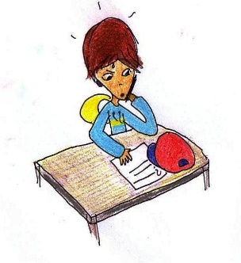
V čem se dovršni in nedovršni glagoli bistveno razlikujejo?
DOVRŠNI GLAGOLI | NEDOVRŠNI GLAGOLI
napisal je sem zalil pojedel prebral je preštel zlikam ni prehitel | je pisal sem zalival jedel je bral bo je štel likam ni prehiteval

Slide 48
Dovršni označujejo dogajanje, ki se zgodi enkrat (v nekem trenutku), nedovršni pa ponavljajoče se dogajanje.
DOVRŠNI GLAGOLI | NEDOVRŠNI GLAGOLI
napisal je sem zalil pojedel prebral je preštel zlikam ni prehitel | je pisal sem zalival jedel je bral bo je štel likam ni prehiteval

Slide 49
Kako bi se vprašali po dovršnih glagolih?
DOVRŠNI GLAGOLI | NEDOVRŠNI GLAGOLI
napisal je sem zalil pojedel prebral je preštel zlikam ni prehitel | je pisal sem zalival jedel je bral bo je štel likam ni prehiteval

Slide 50
Vprašali bi se:
Kaj so naredili?
DOVRŠNI GLAGOLI | NEDOVRŠNI GLAGOLI
napisal je sem zalil pojedel prebral je preštel zlikam ni prehitel | je pisal sem zalival jedel je bral bo je štel likam ni prehiteval

Slide 51
Kako bi se vprašali po nedovršnih glagolih?
DOVRŠNI GLAGOLI | NEDOVRŠNI GLAGOLI
napisal je sem zalil pojedel prebral je preštel zlikam ni prehitel | je pisal sem zalival jedel je bral bo je štel likam ni prehiteval

Slide 52
Vprašali bi se:
Kaj so delali?
DOVRŠNI GLAGOLI | NEDOVRŠNI GLAGOLI
napisal je sem zalil pojedel prebral je preštel zlikam ni prehitel | je pisal sem zalival jedel je bral bo je štel likam ni prehiteval

Slide 53
Tako, dovršili smo
svojo nalogo, saj ste se naučili glagolski vid.

Slide 54
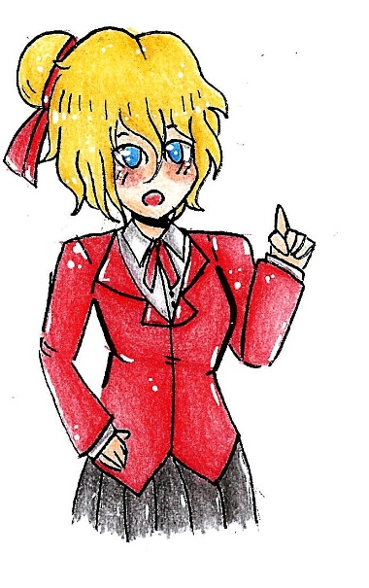

Slide 55
Glagolski vid nam pove, ali je neko glagolsko dejanje glede na čas trajanja omejeno (enkratno) ali neomejeno (ponavljajoče).
Glede na to poznamo:
1) dovršne glagole
Vprašalnici: Kaj narediš/storiš?
Npr. naučiti, zlikati, politi ...
2) nedovršne glagole
Vprašalnica: Kaj delaš?
Npr. učiti, likati, polivati ...

Slide 56
Projekcija sodi h gradivu Od glasov do knjižnih svetov 8, Založba Rokus Klett, Ljubljana 2019.
Besedilo: Petra Kodre
Ilustracije: Emma Ferjančič in Iza Kranjc

